Slide 1
Компьютерный практикум по алгебре в среде Matlab
Практическое занятие 5
http://artasymbol.com/2students/matlaba/seminar5.ppt
Темы
Векторное, смешанное, внешнее произведение векторов, их свойства и вычисление в координатах. Вычисление объёма параллелепипеда. Альтернативные системы координат: полярная, цилиндрическая, сферическая.
Теория:
http://artasymbol.com/2students/matlaba/1.%20Matlab7_Anufr.pdf
[1] (стр. 75-77)
https://mipt.ru/education/chair/mathematics/study/uchebniki/Umnov-AnGeom-i-LinAl.pdf - стр. 61-75, 141-146

Slide 2
Краткая теория и операции в Matlab
Векторное произведение (обозначается axb)определено только в 3D пространстве, т.е. для трёхкомпонентных векторов [x, y, z], как и результат такого произведения.
cross(a, b) – нахождение векторного произведения векторов a и b.
Смешанное произведение векторов abc=a*(bxc), где * - скалярное (или внутреннее) произведение векторов (dot), а x – векторное (cross). Модуль смешанного произведения векторов равен объёму параллелепипеда, построенного на этих векторах (расположенных как орты для параллелепипеда).
Внешнее произведение векторов a [1 2] и b [2 3] – это матрица с размера 2х2, элементы которой вычисляются так: с_{ij}=а_{i}*b_{j}. Другими словами, c=a*b^{Т} (* - матричное произведение).
Функция [AZ, EL, R] = CART2SPH(X, Y, Z) преобразует точки трехмерной декартовой системы координат в точки сферической системы координат. Размеры массивов X, Y и Z должны быть согласованы. Углы AZ, EL измеряются в радианах.
Функция [X, Y, Z] = SPH2CART (AZ, EL, R) преобразует точки сферической системы координат в точки трехмерной декартовой системы координат . Размеры массивов X, Y и Z должны быть согласованы. Углы AZ, EL измеряются в радианах.

Slide 3
Краткая теория и операции в Matlab
Функция [TH, R] = CART2POL(X, Y) преобразует точки декартовой системы координат в точки полярной системы координат. Размеры массивов X и Y должны быть согласованы. Угол TH измеряется в радианах.
Функция [TH, R, Z] = CART2POL(X, Y, Z) преобразует точки трехмерной декартовой системы координат в точки цилиндрической системы координат. Размеры массивов X, Y и Z должны быть согласованы. Угол TH измеряется в радианах.
Функция [X, Y] = POL2CART(TH, R) преобразует точки полярной системы координат в точки декартовой системы координат. Размеры массивов X и Y должны быть согласованы. Угол TH измеряется в радианах.
Функция [X, Y, Z] = POL2CART(TH, R, Z) преобразует точки цилиндрической системы координат в точки трехмерной декартовой системы координат. Размеры массивов X, Y и Z должны быть согласованы. Угол TH измеряется в радианах.

Slide 4
Matlab: задание
Найдите векторное произведение (x) векторов a [1; 2; 3] и b [4; 6; 5].
Для векторов a и b из п. 1 вычислите axb+bxa.
Даны векторы a [3 1 1], b [0.5 2 1] и c [-1 -2 3]. Вычислите смешанное произведение векторов a, b и c.
Вычислите внутреннее произведение векторов b и c из п. 3.
Найдите объём параллелепипеда, заданного векторами a [1 2 3], b [4 5 6] и c [3 3 4].
Вычислите внешнее произведение векторов a и b из п. 3.
Постройте на одних осях 3 конических сечения, заданных уравнением в полярной системе координат: ρ(1-ɛcosϕ) – a = 0. Задайте ɛ = 0.5, потом 1, потом 2, при этом соответственно a = 2, потом 4, потом 8. Угол ϕ задайте от –π до π с шагом 0.1*π.
Постройте так же, как и в п. 7, трёхмерный график (шаг ϕ примите равным 0.05*π), заданный тем же уравнением, считая, что оно задано в цилиндрической системе координат (примите z=ϕ), при этом транспонировав ρ (см. результат на рисунке 1 далее) и приняв а=1.
Постройте трёхмерный график, заданный уравнением в сферической системе координат: ρ = 1. Угол ϕ задайте от –π до π с шагом 0.01*π (рисунок 2).
Превратите ϕ (или что-то другое, надо догадаться) из строки в столбец и проверьте, как изменился график. (рисунок 3).

Slide 5
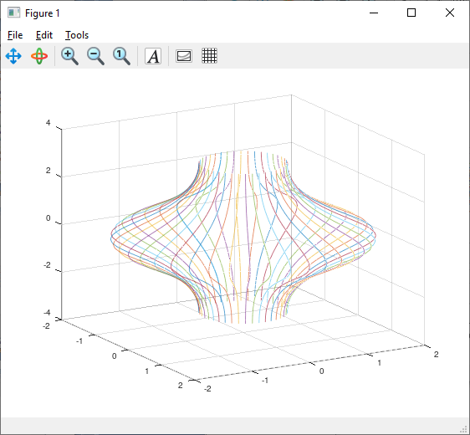
Matlab: задание
Рисунок 1 – Результат выполнения задания 8 (1 часть)

Slide 6
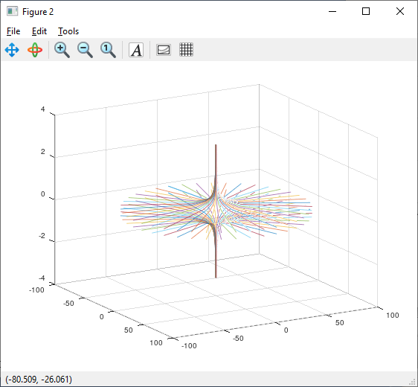
Matlab: задание
Рисунок 1 – Результат выполнения задания 8 (2 часть)

Slide 7
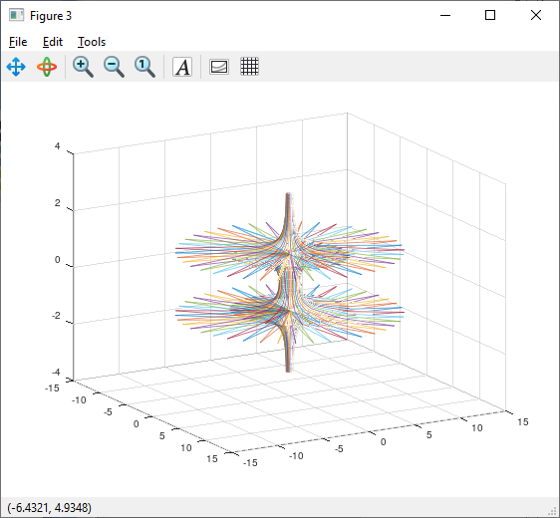
Matlab: задание
Рисунок 1 – Результат выполнения задания 8 (3 часть)

Slide 8
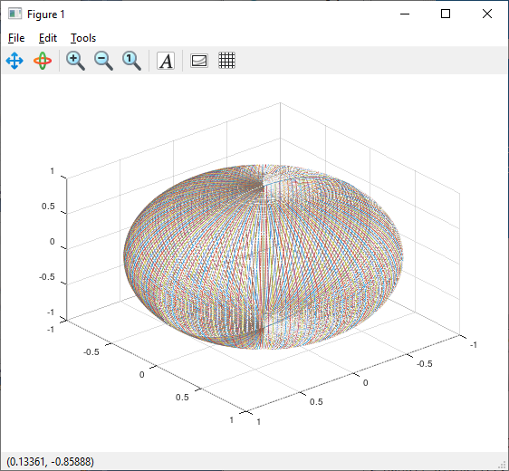
Matlab: задание
Рисунок 2 – Результат выполнения задания 9

Slide 9
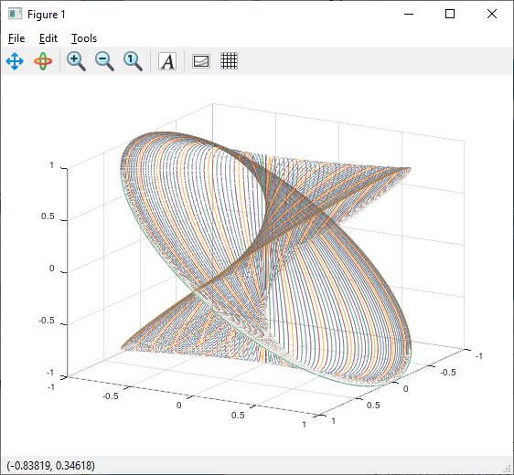
Matlab: задание
Рисунок 3 – Результат выполнения задания 10

